Slide 1

30% אזרחות
12 שנ"ל
תשפ"ז
בס"ד.

Slide 2
אזרחות
1
פרק א' / הקניית מושגים
3
התנדבות מעשית
4
חלק ב' + ג' + ד' / עבודה כתובה / Google Docs
2
מבחן על מושגים מתוך יחידת המבוא שהמורה מחבר
5
הבחנות ע"י מורה מעריך על העבודה הכתובה והמושגים

Slide 3

סמל שאלון 30% באזרחות 034263
פרק א' להדפיס לתלמידים על מנת ללמוד ולתרגל את המושגים באזרחות
הנושאים בפרק א':
זכויות אדם
זכויות חברתיות
עקרונות הדמוקרטיה
רשויות השלטון
עמותות
פרק ב' עוסק בסוגיה אזרחית אקטואלית המצויה במחלוקת בחברה הישראלית ,חשיבה ביקורתית.
פרק ג' חלק מעשי: מעורבות חברתית: עמותות / התנדבות
שלושת הפרקים האחרונים של החוברת נמצאים בקישור: Google Docs
היכנסו לקישור , צרו עותק לכל קבוצת תלמידים.
התלמידים ישלימו את הנתונים בהתאם למסמך.
ברגע שהקבוצה תסיים להשלים את הנתונים בקובץ , שתפו את הקובץ עם המורה המעריך.
ציון אישי לכל תלמיד בפני עצמו
למרות שכתיבת העבודה נעשית יחד עם עוד חברים בקבוצה.

Slide 4
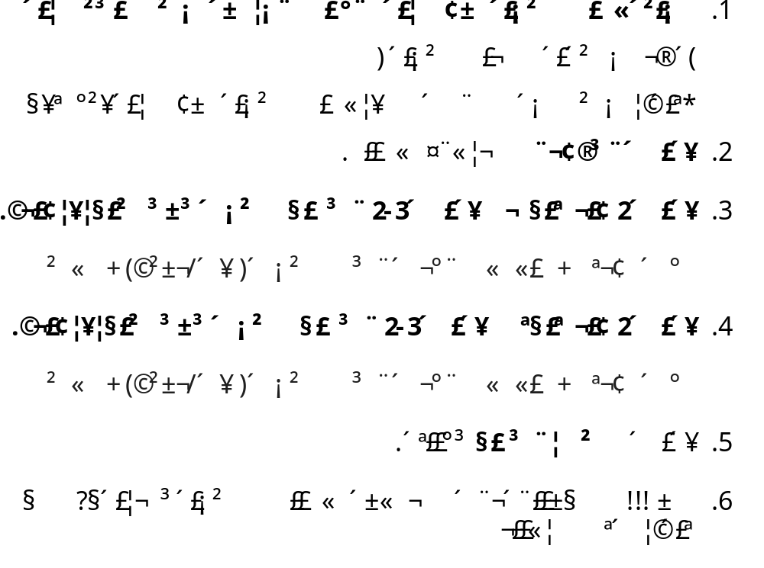
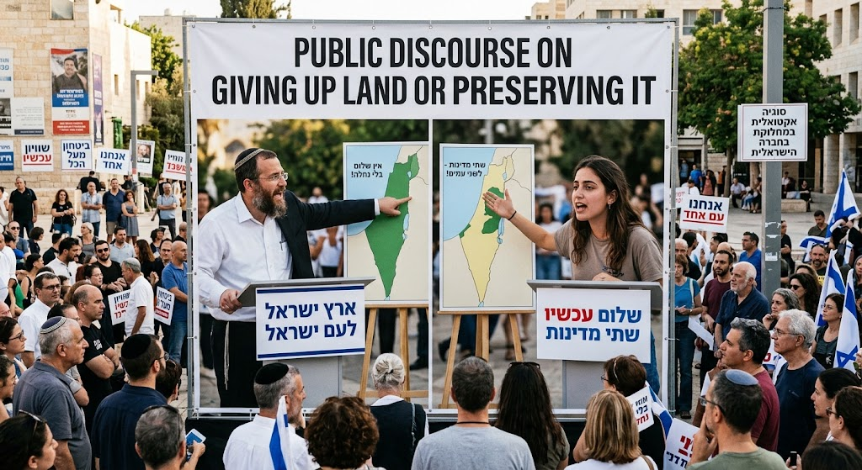
חלק ב'

Slide 5
חלק ב'
סוגיה אזרחית אקטואלית המצויה במחלוקת בחברה הישראלית
"סוגיה אזרחית"
  נושא העוסק ביחסים שבין האזרח למדינה, בין קבוצות שונות בחברה, או באופיה ובערכיה של המדינה (כיהודית ודמוקרטית).
  הסוגיה אינה סתם סיפור חדשותי, אלא כזו שניתן לעגן אותה במושגי היסוד של האזרחות: שוויון, שלטון החוק, זכויות אדם ואזרח, הפרדת רשויות, חופש הדת והמצפון, זכויות מיעוטים ועוד.
"אקטואלית"
  נושא חי, נושם ונוכח בסדר היום הציבורי כיום (בחדשות, במערכת המשפט, בהצעות חוק, במחאה ציבורית).
  החומר אינו נשאר תיאורטי בספר הלימוד.
  האקטואליות מייצרת רלוונטיות (Relevance) ומגבירה את מעורבות התלמידים.
"המצויה במחלוקת בחברה הישראלית"
  אין נושא זה זוכה לקונצנזוס. ישנן לפחות שתי עמדות מרכזיות (ולעיתים דילמה ערכית מורכבת) שלכל אחת מהן יש נימוקים אזרחיים, ערכיים או תועלתניים תקפים.
  מטרת השיעור אינה להגיע למסקנה "נכונה" אחת, אלא להבין את העומק והנימוקים של הצדדים השונים.

Slide 6
חלק ב'
פיתוח חשיבה ביקורתית
מעבר משינון הגדרות לניתוח עמדות.
התלמיד נדרש לזהות אילו ערכים מתנגשים בסוגיה (למשל: ביטחון מול חופש הביטוי, או שוויון מול חופש הדת).
ביסוס עמדות על עובדות ומושגים
הבנה של מורכבות המציאות והקשבה לעמדות שונות.
דרישה מהתלמידים לנמק עמדות בעזרת מושגים אזרחיים.
התלמידים נדרשים לבסס את דבריהם על נימוקים אזרחיים, עקרונות דמוקרטיים ועובדות, ולא על אמירות פוגעניות או סטיגמות.

Slide 7
חלק ב'
עובדה היא מידע אובייקטיבי שניתן להוכיח כי הוא נכון, ואילו עמדה היא השקפה אישית, הרגשה סובייקטיבית ,מחשבה שלא ניתן להוכיח באופן חד-משמעי.
עובדה
הגדרה: אמירה או קביעה שאינה נתונה לוויכוח, מפני שהיא מבוססת על המציאות וניתנת לבדיקה ולאימות.
מאפיינים: אובייקטיבית, קבועה ואינה משתנה בהתאם לדעתו של אדם זה או אחר.
דוגמה: "ישראל גובלת בים התיכון"
עמדה
הגדרה: מחשבה, הרגשה , השקפת עולם אישית של אדם לגבי נושא מסוים.
מאפיינים: סובייקטיבית, עשויה להשתנות מאדם לאדם.
דוגמה: "הים התיכון הוא המקום היפה ביותר לבילוי."

Slide 8
חלק ב'
דוגמא
סוגיה: שירות צבאי/ לאומי
מי מחויב לשאת בנטל השירות הצבאי או האזרחי-לאומי במדינת ישראל, וכיצד יש להסדיר מעמד של קבוצות פטור או דחיית שירות (ובפרט תלמידי ישיבות חרדים).
עמדות:
עמדה א': כל אזרחי המדינה חלה עליהם חובת גיוס לצה"ל או לשירות לאומי כלומר שוויונית לכלל האזרחים (שוויון בנטל)
או
עמדה ב': צריכה להיות תמיכה בהסדרה ייחודית / פטור לתלמידי ישיבות (תורתו אומנותו)

Slide 9
עמדה א':
כל אזרחי המדינה חלה עליהם חובת גיוס לצה"ל או לשירות לאומי כלומר שוויונית לכלל האזרחים
טיעון 1 : חובת השוויון בפני החוק והגנה על שלטון החוק
הסבר: במדינה דמוקרטית, החוק חל באופן שווה על כל האזרחים. מתן פטור גורף לקבוצה אחת על בסיס השתייכות מגזרת או דתית מהווה אפליה פסולה ופוגע בעקרון היסוד שכל האזרחים שווים בפני החוק וחבים אותן חובות בסיסיות.
מושגים באזרחות:
הזכות לשוויון –מתן יחס שווה לאנשים ללא הבדל דתי או מגזרי/ אסור להפלות אדם בשל זהותו
שלטון החוק - החוק הוא עליון, שווה לכולם וכולם כפופים לו (היבט פורמלי ומהותי).
טיעון 2 :סולידריות אזרחית והגנה על הביטחון
הסבר: החובה להגן על הארץ והציבור היא נטל קיומי. כולם נהנים מהביטחון שמעניקה המדינה, ולכן כולם חייבים לשאת בנטל (צבאי או אזרחי-לאומי) כדי לקיים ערבות הדדית ולמנוע עומס יתר על חלק אחד בלבד באוכלוסייה.
מושגים באזרחות:
חובות האזרח - החובה האזרחית לשרת את המדינה ולהשתתף בנטל הביטחוני/החברתי.
הזכות לחיים ולביטחון - חובת המדינה להגן על חייהם ושלומם של כלל תושביה באמצעות כוחות הביטחון.

Slide 10
עמדה ב':
צריכה להיות תמיכה בהסדרה ייחודית ולפטור לתלמידי ישיבות.
טיעון 1
לימוד התורה הוא ערך מרכזי ומכונן בזהות היהודית והחרדית. כפיית גיוס צבאי פוגעת באורח החיים הדתי-חרדי, בחופש המצפון והדת, ובעקרון שלפיו דמוקרטיה צריכה לאפשר לקבוצות מיעוט לשמר את זהותן התרבותית והדתית.
מושגים באזרחות:
חופש הדת והפולחן - זכותו של כל אדם להאמין, לקיים את מצוות דתו ולנהל את אורח חייו לפי אמונתו.
זכויות מיעוט / קבוצה - זכותן של קבוצות ייחודיות לשמור על זהותן התרבותית, הלשונית והדתית במדינה.
מדינה יהודית - חיזוק זהותה של ישראל כמדינה יהודית דרך שימור ערך לימוד התורה.
טיעון 2
כפייה של חובה אזרחית הנוגדת תפיסת עולם ואמונה עמוקה של ציבור גדול עלולה להוביל למשבר חברתי חמור, לאי ציות נרחב ולפגיעה בלכידות הלאומית. על המדינה לנהוג במודל של הידברות וסובלנות ולא בסנקציות פליליות.
מושגים באזרחות:
עקרון הסובלנות - נכונות לקבל את השונה והרעיונות שלו, והימנעות מהפעלת כוח או כפייה של הרוב על המיעוט.
שלטון החוק - המחיר והמורכבות של אכיפת חוק שאינו זוכה להסכמה רחבה בקרב קבוצה מרכזית בחברה.

Slide 11

חלק ג' : מעורבות חברתית
התאמה אישית:
תנו לתלמידים לבחור את הפעילות ההתנדבותית
אפשר להציע מגוון פעילויות ואפשרויות שונות להתנדבות, כך שהתלמידים ירגישו שיש להם בחירה אמיתית.
התאימו את ההתנדבות למאפיינים האישיים של כל תלמיד :תחומי עניין, כישורים, תחביבים
לדוגמה, אם תלמיד אוהב בעלי חיים, אפשר להציע לו להתנדב במקלט לחיות.
תמיכה בהבנה שהמעורבות החברתית היא חלק מהזהות - קידום תחושת שייכות:
כאשר התלמידים מרגישים שהם חלק מקבוצה או קהילה רחבה (כמו כיתה, בית ספר או עיר), הם עשויים להיות מוכנים לקחת חלק במאמץ קהילתי מתוך תחושת אחריות קבוצתית.
תנו להם להרגיש שתרומתם נחשבת ומשמעותית.
הראו להם כיצד ההתנדבות מחזקת את תחושת המסוגלות שלהם:
תלמידים אוהבים לדעת שהם יכולים לשנות מצבים או להוביל דברים.
אם הם רואים שהפעילות ההתנדבותית באמת משנה משהו, הם יהיו מונעים להיות חלק מהשינוי.

Slide 12
חלק ג' : מעורבות חברתית
התנדבות
עמותה – אתר גיידסטאר
בקהילה:
קשישים/ גני ילדים/ צרכים מיוחדים / "לאוטובוס עולה גברת עם סלים" / חלוקת מזון
חקלאות
חפירות ארכיאולוגיות
סוגיה אזרחית:
ניקיון חוף הים / סטיקרים לנהגים
קידום נוער:
צביעה/ גינה
מיומנויות
תנועת נוער
חיבור אישי
כגון: גידול בעלי חיים/ספורט
נושא פרטי/ סוגיה אזרחית/חברתית
כגון: איכות סביבה/ סיוע רגשי
בית כנסת/ מדרשה/ כולל/חב"ד

Slide 13
אזרחות (12 שנ"ל)
שווה ערך ל30% מבחינת הבגרות באזרחות
מורה מעריך
מורה חיצוני המגיע להעריך את התלמידים במטלת הביצוע.
מורה מנחה
מורה לאזרחות המלמד ביחידה ומסייע לתלמיד לכתוב את העבודה
20 נקודות
מבחן פנימי
מבחן בכתב
שהמורה המנחה חיבר
15 נקודות
מבחן בעל –פה
שאלות פרק א'
מושגים
35 נקודות
שאלות על
כתיבת העבודה
30 נקודות
ציון על
כתיבת
העבודה
העבודה היא עבודה קבוצתית.
יש להגיש בקבוצות של 2-3 נערים\ות.

Slide 14
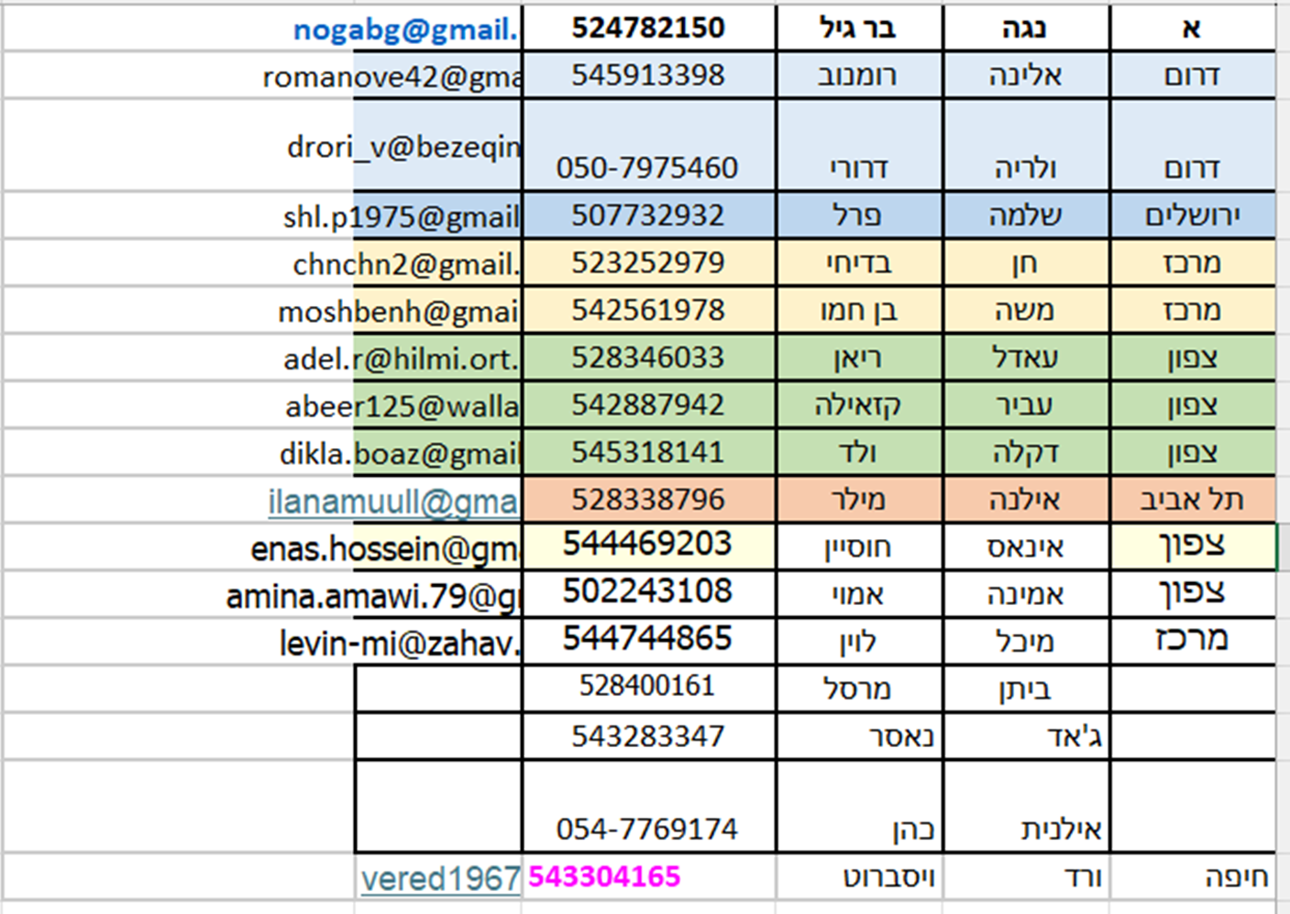
רשימת בוחנים

